Slide 1
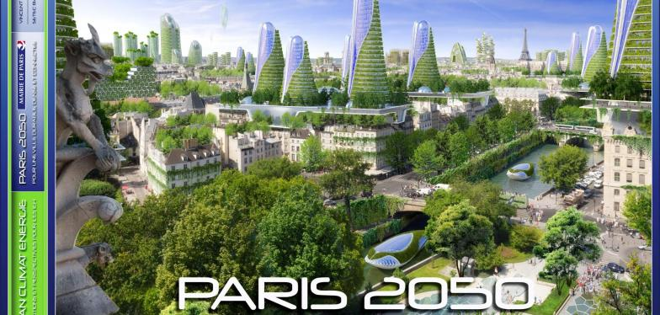
Groupe 3D : Le rôle de la végétation

Slide 2
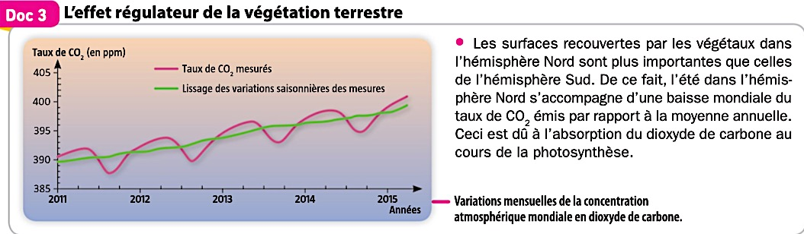
Équation de la photosynthèse :
6 CO₂ + 6 H₂O -> C₆H₁₂O₆ + 6 O₂
Équation de la respiration :
C₆H₁₂O₆ + 6 O₂ -> 6 CO₂ + 6 H₂O
Données relatives aux puits de carbone des végétaux (mars 2019)
 | Stock actuel (en Mt. éq. CO₂​) | Puits actuel (en Mt. éq. CO₂​)
Terres cultivées | 5 408 | -1,4
Forêt métropolitaine | 10 263 | 87
Forêt guyanaise | 9 026 | 0

Slide 3
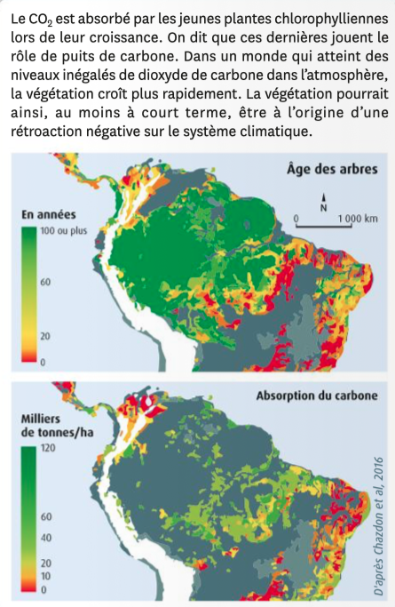
Modélisation de l’absorption du CO₂ par la forêt amazonnienne

Slide 4
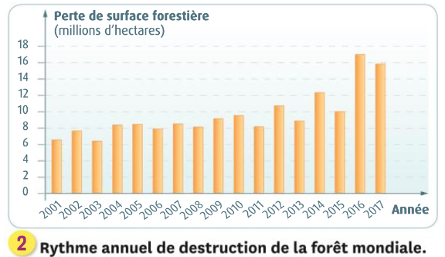
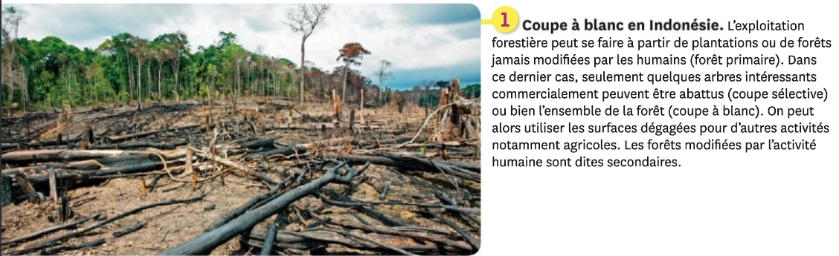

Slide 5
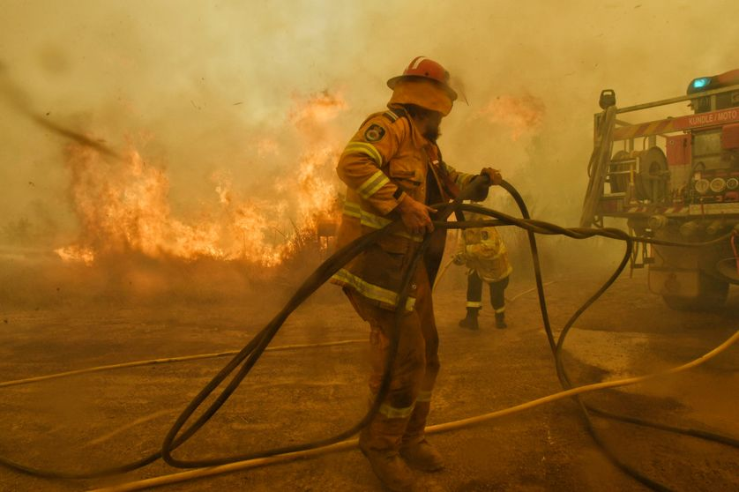
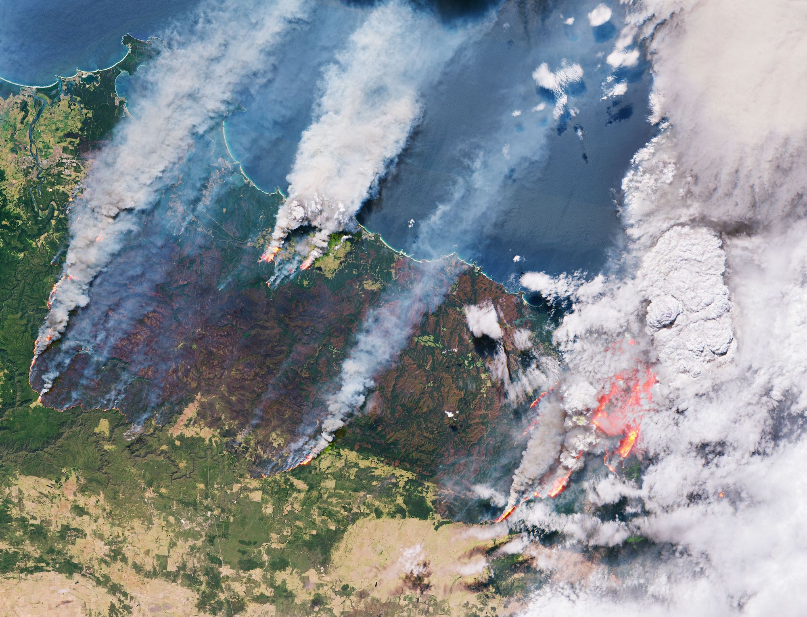
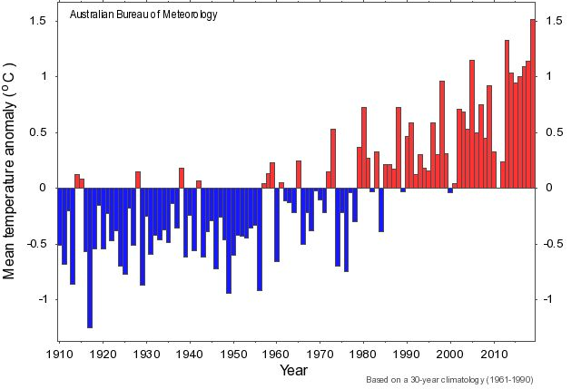
Pourquoi l’Australie brûle (2019)

Slide 6
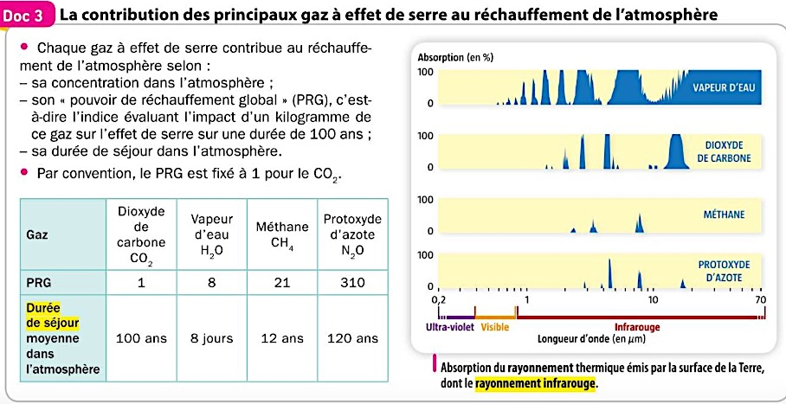

Slide 7
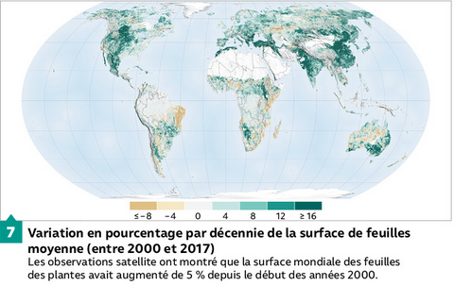
Type de surface | Nuage | Neige | Glace | Océan | Forêt | Sol cultivé | Moyenne terrestre
Albédo | 0,5-0,8 | 0,9 | 0,6 | 0,05-0,1 | 0,05-0,2 | 0,15-0,25 | 0,3

Slide 8
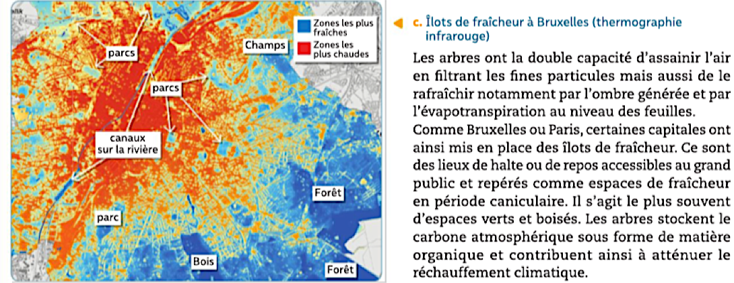

Slide 9
Projet de végétalisation à Paris

Slide 10
Schéma du fonctionnement du système climatique
Actions humaines:
Glaciers continentaux:
GES
(CO₂, H₂O, CH₄,…)
Développement végétal:
albédo
Océans:
CLIMAT
(température, pluviométrie, vents, nébulosité…)
Légende:
forçage radiatif positif (-> réchauffement climatique) forçage radiatif négatif
Provoque (stimule), augmente Empêche (= inhibe), diminue

